Slide 1
Boolean
Boolean – bu maglumat görnüşi. Boolean maglumat görnüşi iki bahany alýar: True, False.

Slide 2
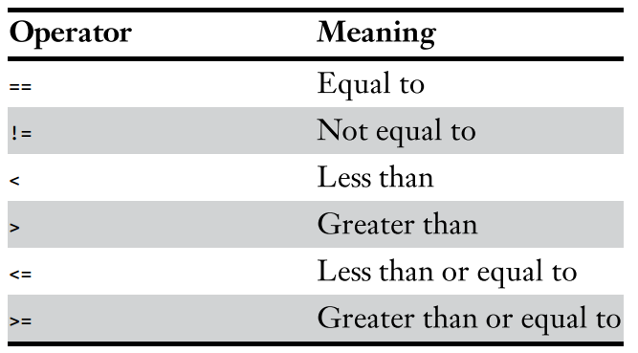
Comparison Operators (Deňeşdirme operatorlary)

Slide 3
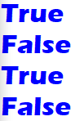
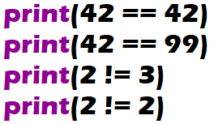

Slide 4
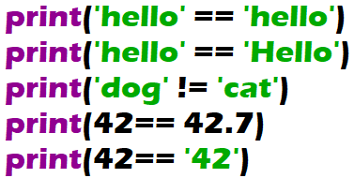
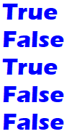

Slide 5

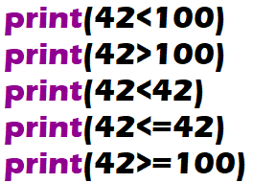

Slide 6
== WE = operatorlaryň arasyndaky tapawut
== operator (deňdir) iki bahanyň biri-birine deňdigini ýa-da deň däldigini anyklaýar.
= operator sag tarapdaky bahany çep tarapa ýerleşdirýär.

Slide 7
Boolean Operators
Boolean bahalaryny (True, False) deňeşdirmek üçin üç sany Boolean operatory ulanylýar:
and
or
not

Slide 8
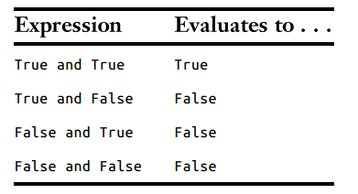
and Operator

Slide 9
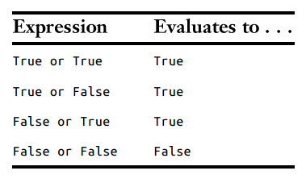
or Operator

Slide 10

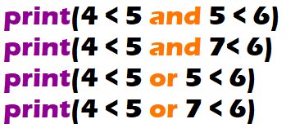

Slide 11
Conditional statement (Şert barlagy)
Python programmirleme dilinde şertli ýagdaýlary barlamak üçin aşakdaky gurluşlar ulanylýar:
if
else
elif

Slide 12
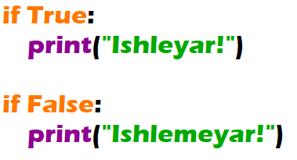


Slide 13
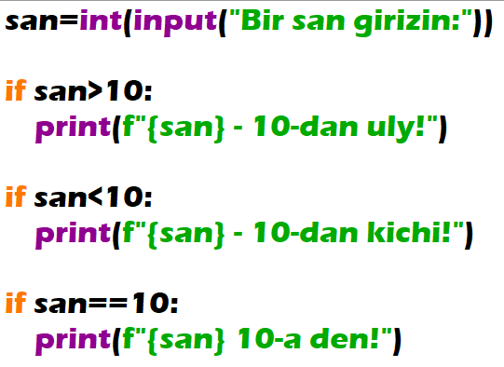


Slide 14
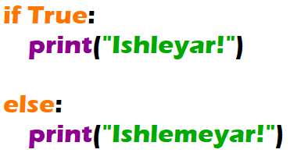

Slide 15
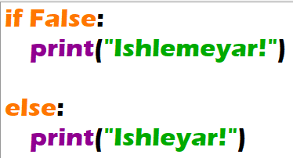

Slide 16
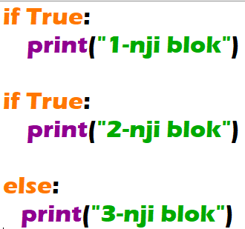


Slide 17
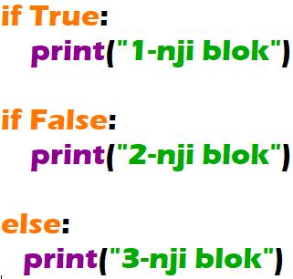


Slide 18
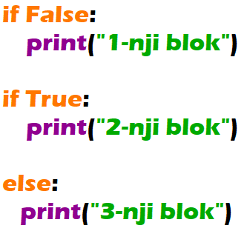


Slide 19
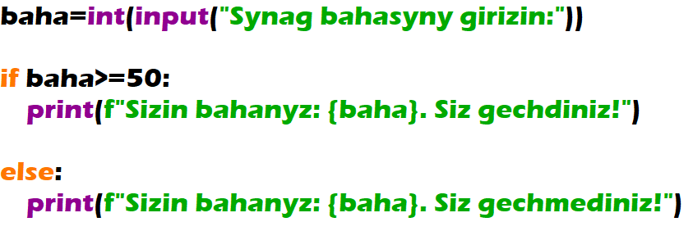


Slide 20
